Slide 1



HOMESTAY
酒店预定需求分析&取消率预测
汇报人：10215501435 杨茜雅

Slide 2
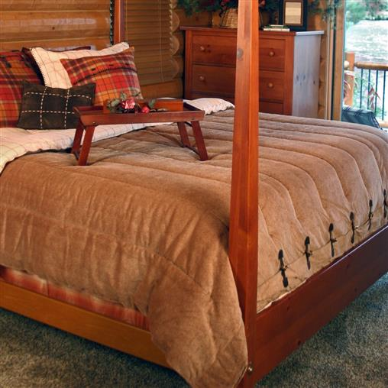
01.数据集介绍
目录
02.探索性分析
03.取消率预测
04.模型优化
05.反思

Slide 3
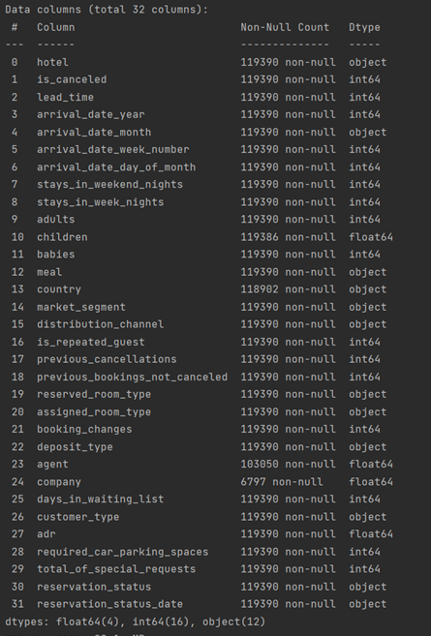
01
数据集介绍&准备工作
https://www.kaggle.com/datasets/jessemostipak/hotel-booking-demand
2015.7-2017.8
城市酒店&度假酒店的订单情况
预订时间
住宿时间
成人、儿童和/或婴儿的数量
有无特殊要求（餐食、停车位）
是否取消预订

Slide 4
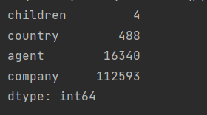
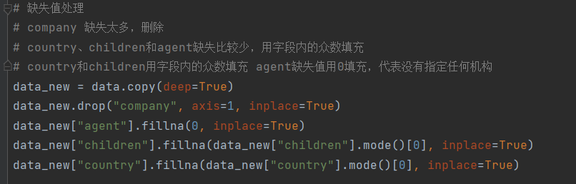
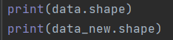
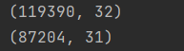
数据预处理
（缺失值与异常值处理）
删除：adults+children+babies==0的订单
必要的字段映射
查看data_new

Slide 5
1.总体概况
02
2.顾客背景
探索性分析
3.酒店经营状况
4.顾客行为&取消率
5.相关性分析

Slide 6
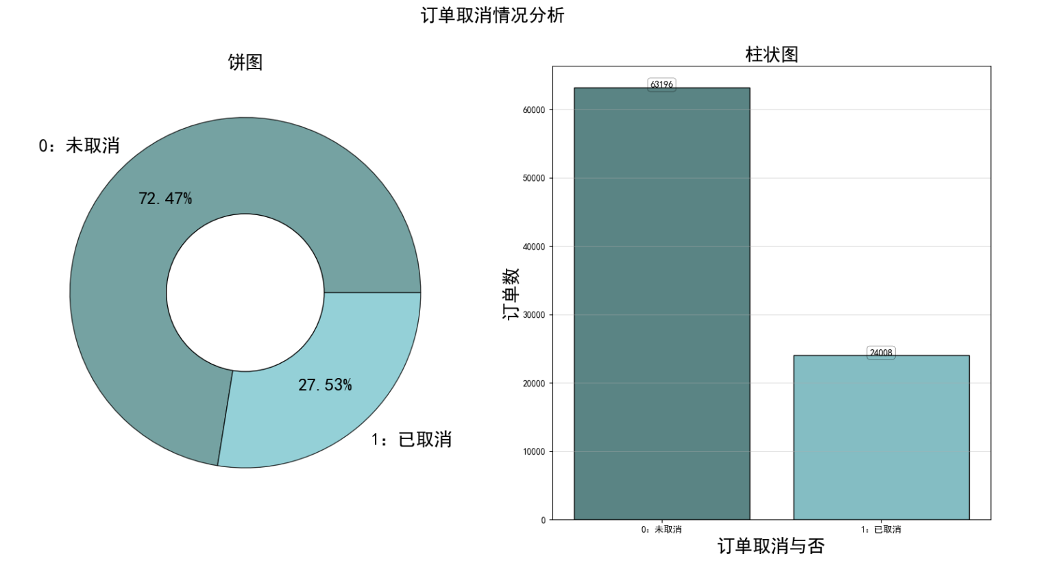
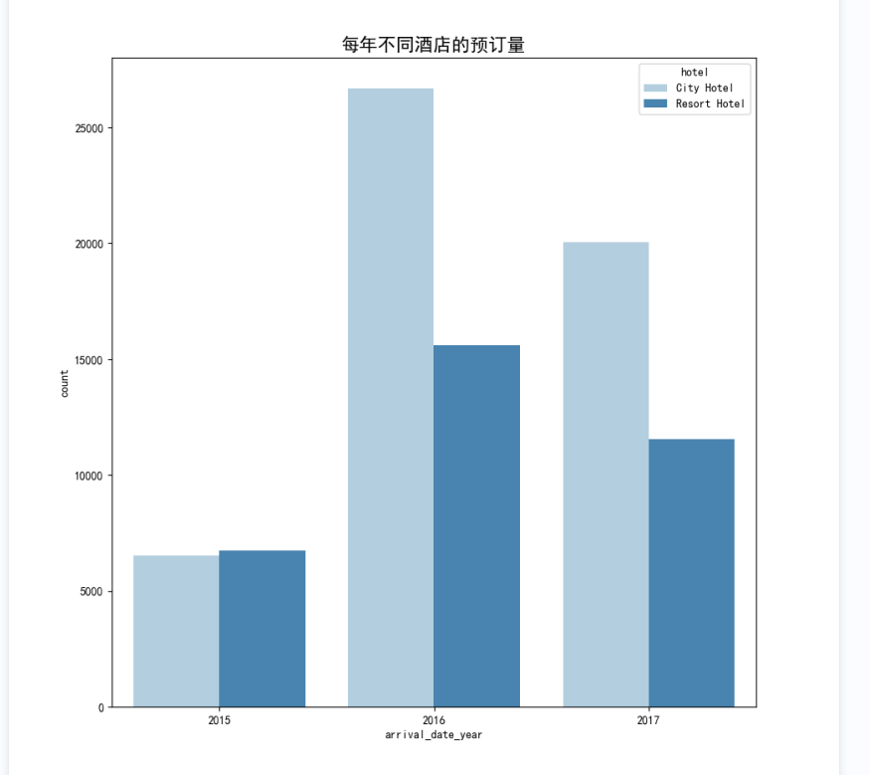
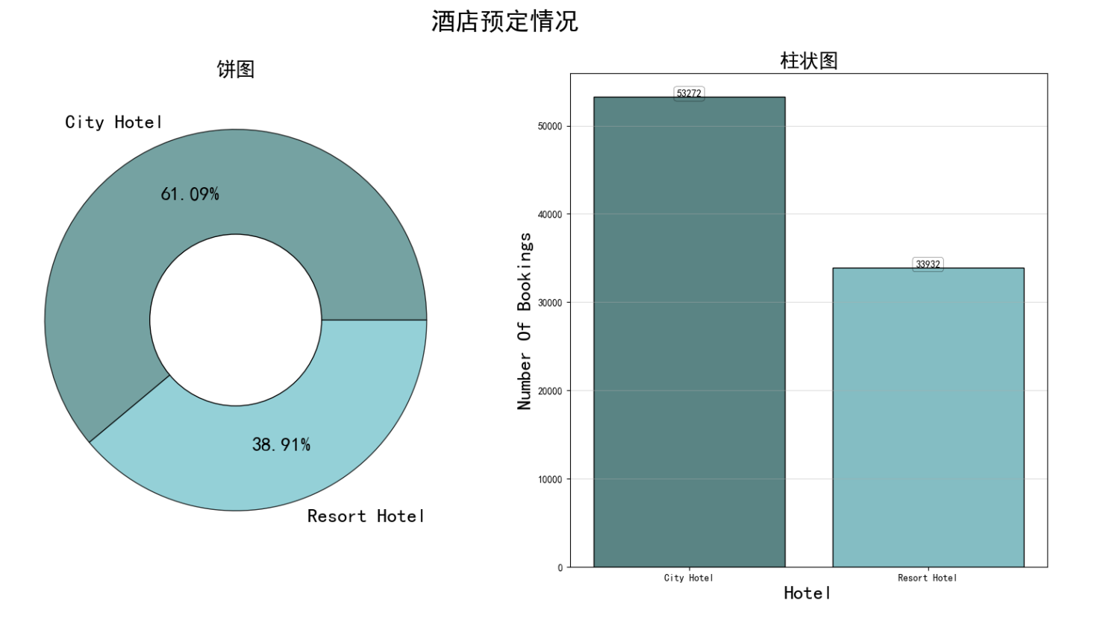
1、总体概况
不同酒店的总预订量
不同酒店的订单取消量
年度预订量走势

Slide 7
分析结论
不同酒店的总预订量：城市酒店>度假酒店
不同酒店的订单取消量：城市酒店>度假酒店
年度预订量走势：2016>2017>2015
总订单取消：未取消≈3：7

Slide 8
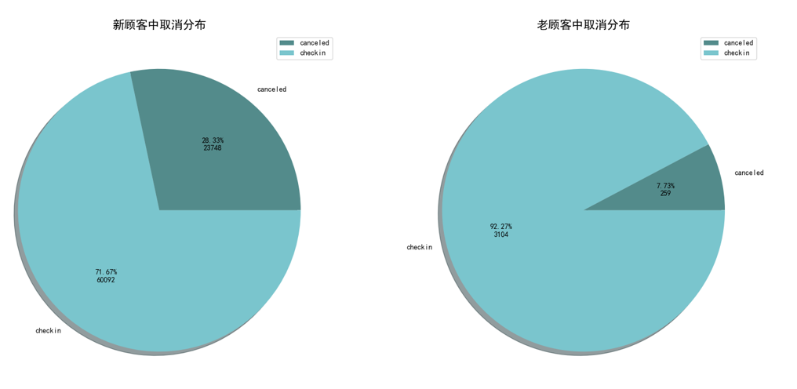
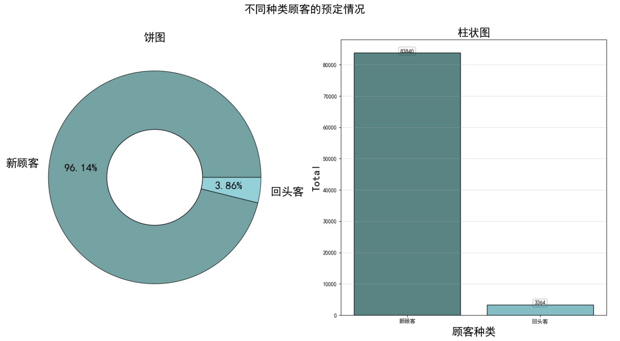
新老顾客分布&取消率情况
顾客地域分布（世界地图）
2、顾客背景

Slide 9
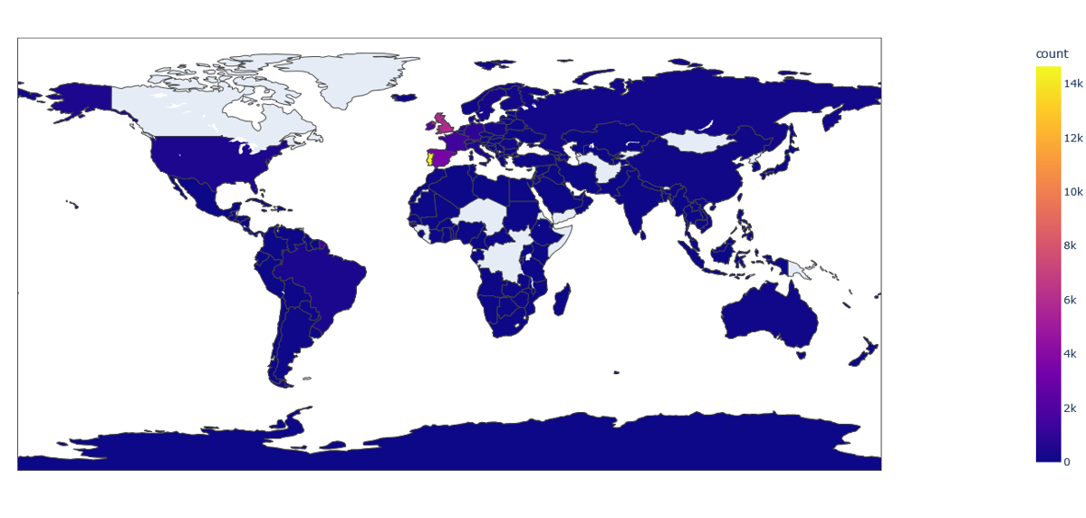

Slide 10

分析结论
几乎都是新顾客
新顾客取消率>老顾客
顾客主要分布在西欧地区，集中在葡萄牙、英国、法国、西班牙、德国

Slide 11
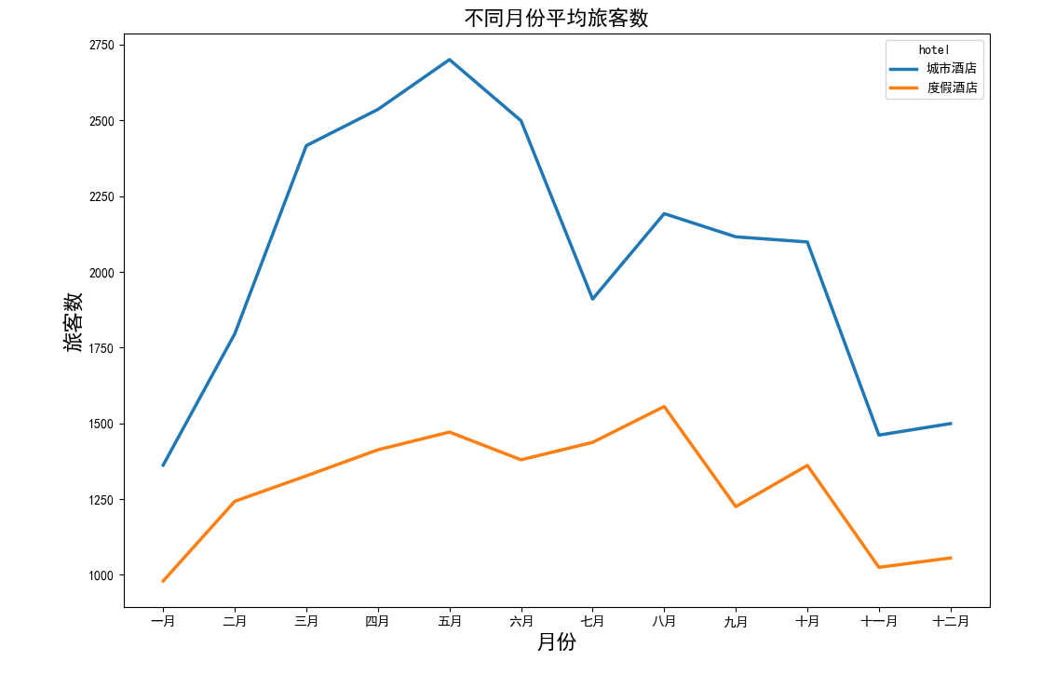
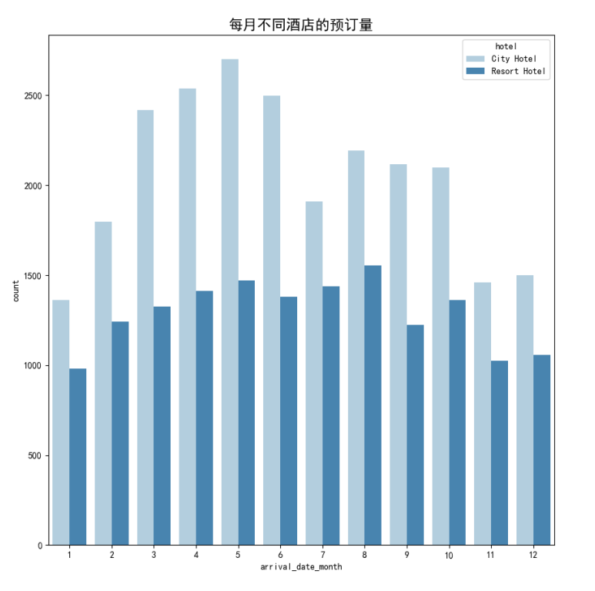
3、酒店经营状况
每月不同酒店的平均旅客数
每月不同酒店的预订量和取消量
每月不同酒店的人均价格
旅客数vs订单量：走势大致相同

Slide 12
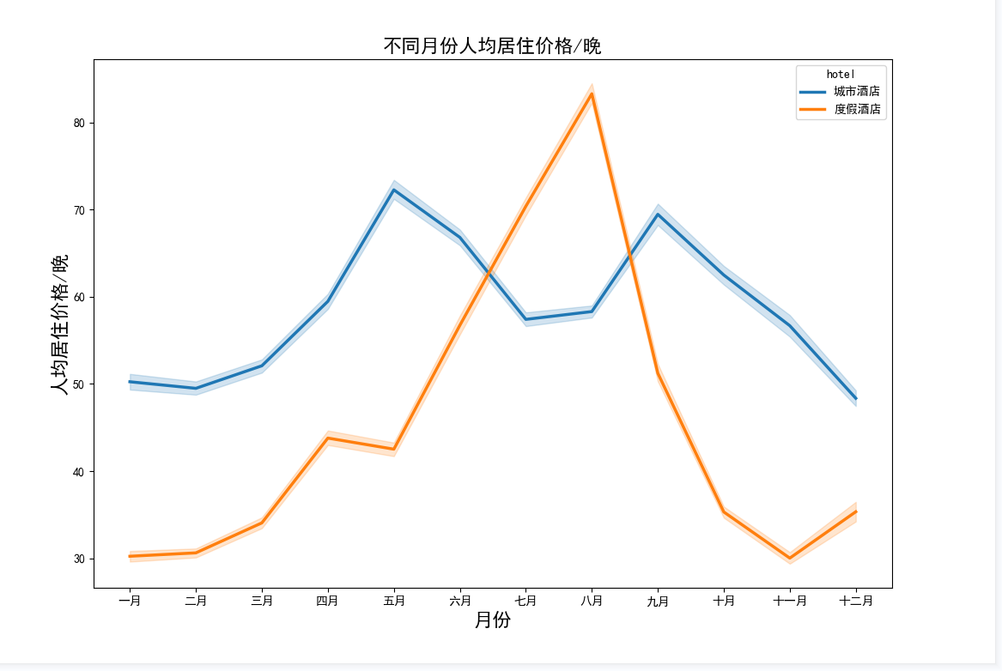
城市酒店3-5月（春季）和8-10月（秋季）为预定旺季，房价也相应提高,订单数和总客流量也迎来峰值
度假酒店3-5月份（春季）和7-9月份（秋季）为预定旺季，房价稍有上浮
度假酒店在7-8月房价很高，远高于其他月份，不排除有夏季人们扎堆出游的影响
两种酒店冬季生意都不太好
度假酒店全年订单量比较稳定

Slide 13
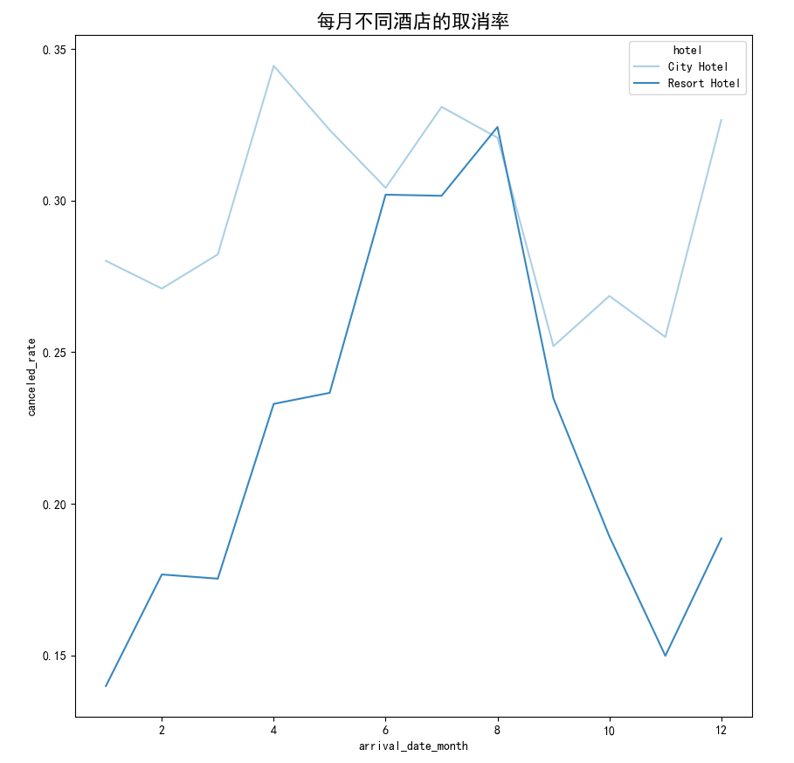
取消量相关
城市酒店的取消率几乎全年都高于度假酒店，4月和7-8月和冬季取消率都偏高
度假酒店全年取消率波动比较大，但是过年期间取消率极低，原因分析：1、冬季订单少。2、寒假期间可能是跨年旅游，不容易临时取消

Slide 14
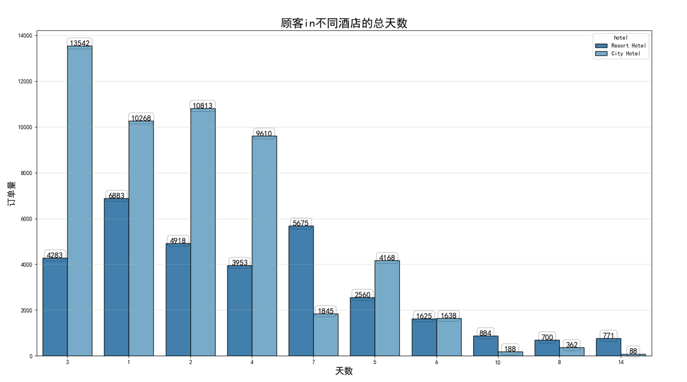
顾客行为分析-天数选择
度假酒店最受欢迎的住宿时间是一晚、七晚、两晚、三晚和四晚。
城市酒店最受欢迎的住宿时间是三晚、两晚、一晚和四晚。
可以看出居住时间越长，越倾向于选择度假酒店。

Slide 15
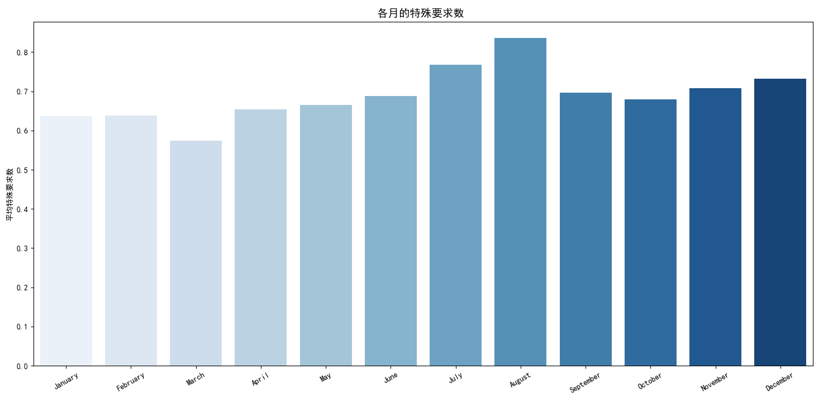
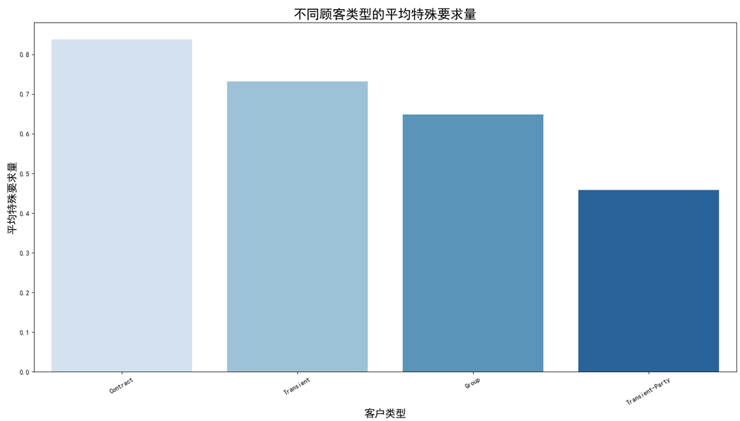
顾客行为分析-特殊要求
跟团客人的特殊要求数量最多。
临时派对客人的特殊要求数量最少
7、8和12月份特殊要求多一些

Slide 16
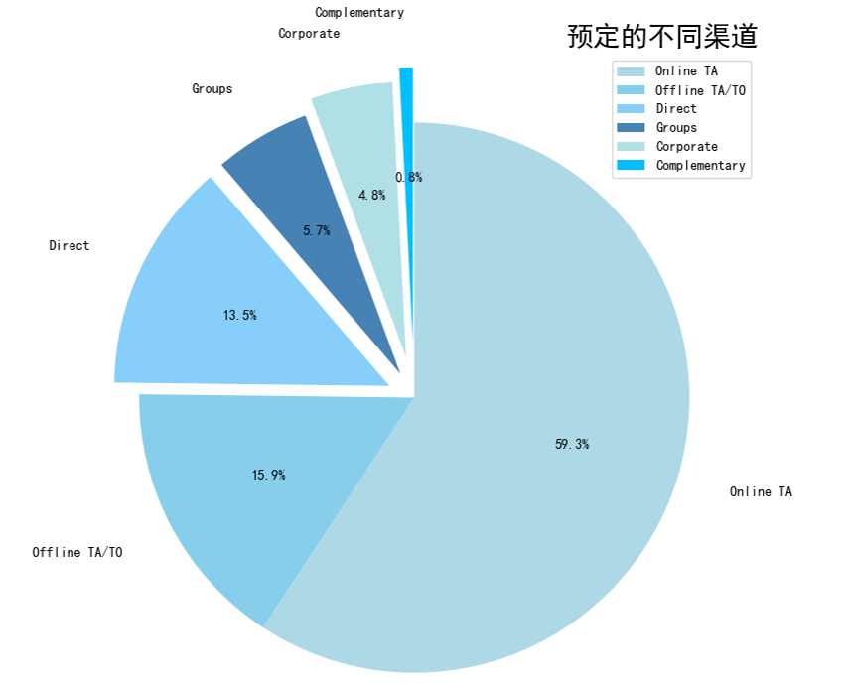
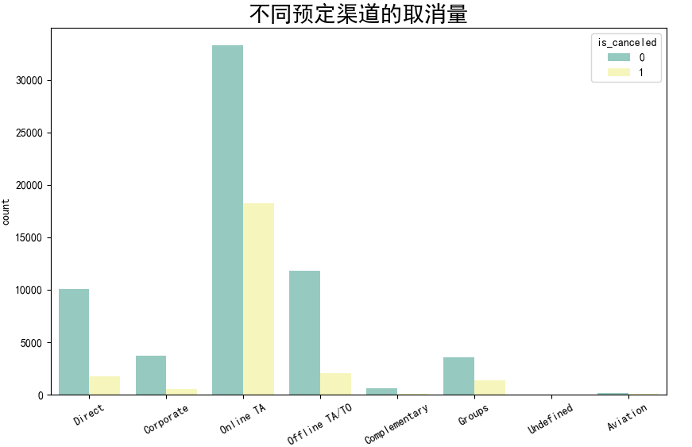
顾客行为&取消率-渠道选择
旅行社是人们的首选，不管线上还是线下，占了总体的一半以上；
直接前往酒店进行入住的占比也比预期高（13.5%）
线上TA的取消比例很高，其次是线下TA/TO，最后是团体预定

Slide 17
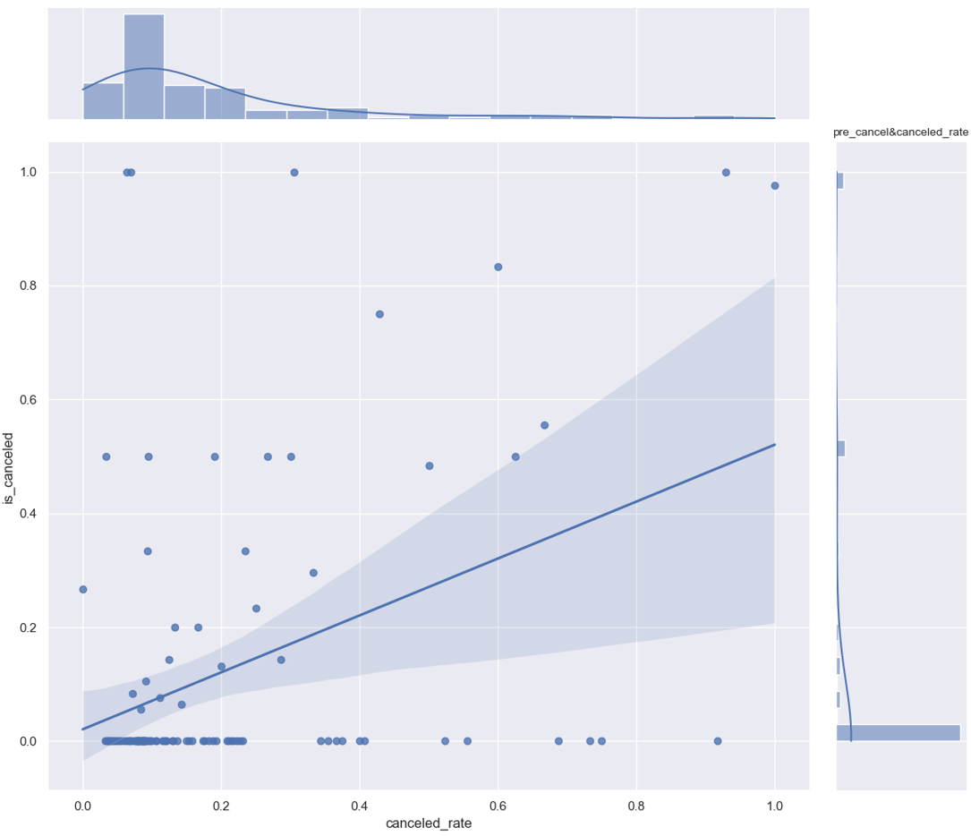
顾客行为&取消率-历史取消订单量
历史取消订单越多越有可能取消订单

Slide 18
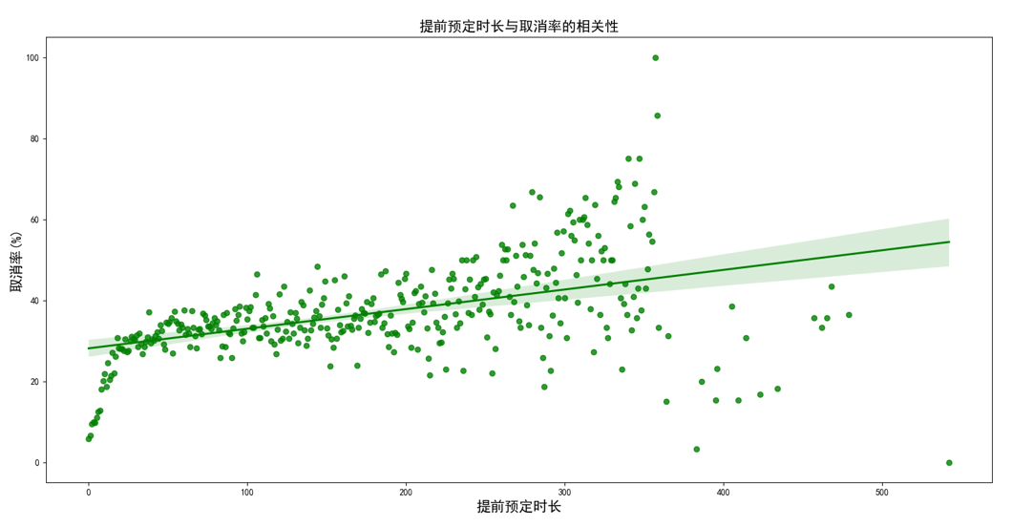
顾客行为&取消率-提前预定时长
提前预定时长越长，取消率越高

Slide 19
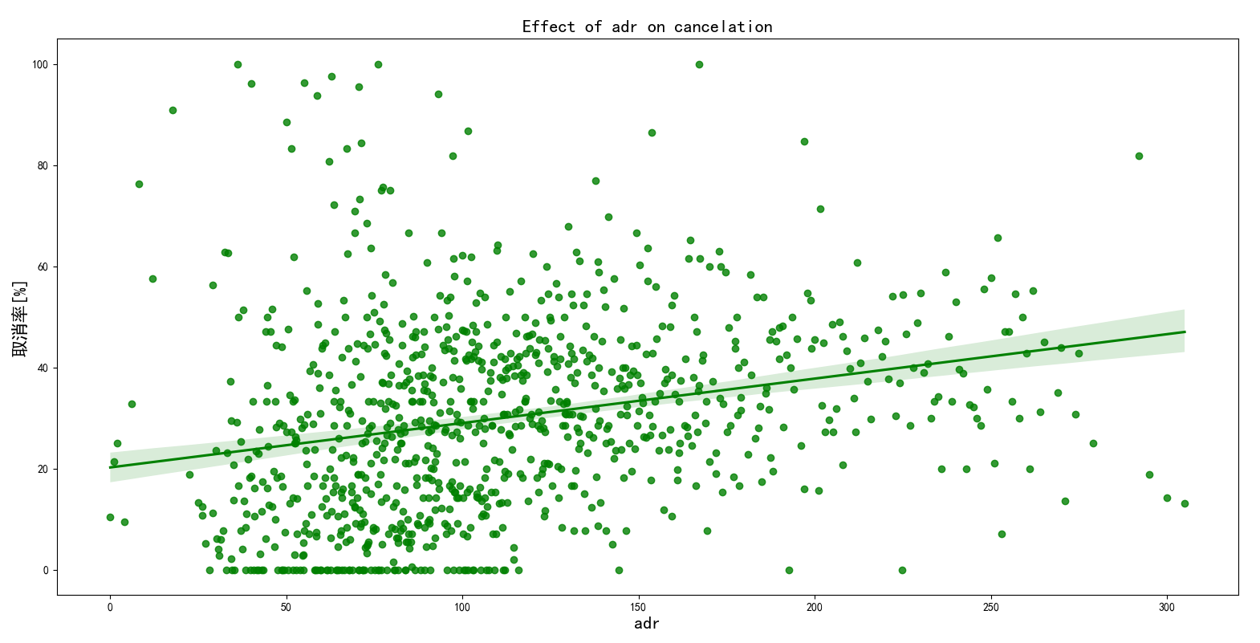
平均每日房价&取消率
价格越低，取消率也越高，符合人们正常认知

Slide 20
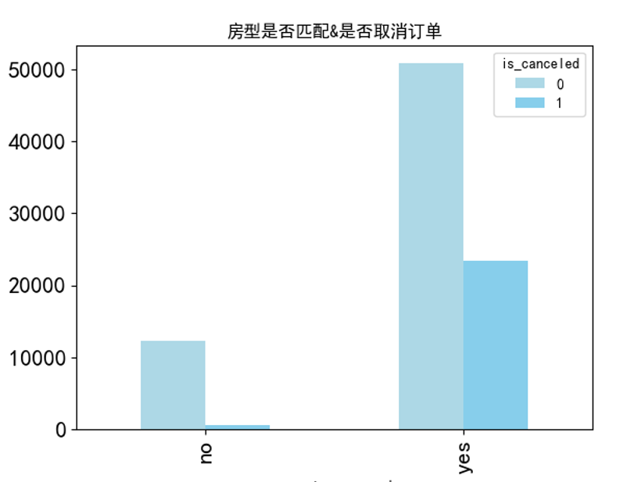
顾客行为&取消率-房型匹配率
房型不匹配的用户反而不倾向于取消订单。
猜测：房型不一致属于房型升级的情况，或者大众倾向于因为酒店供不应求而妥协，从而降低取消率。
有趣的发现

Slide 21
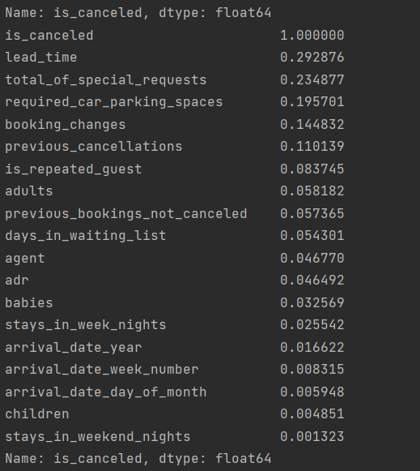
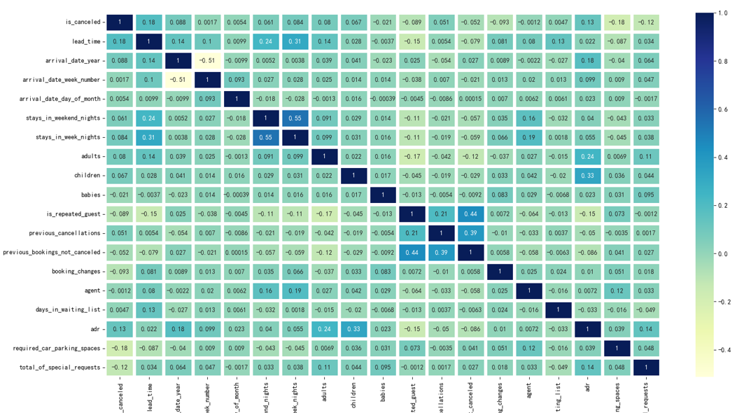
相关性分析
前五个特征与是否取消订单相关性高:
提前预定的时长、特殊要求总量、是否需要停车位、对预定进行的更改、历史取消量

Slide 22
Base model:
1、决策树
2、随机森林
3、逻辑回归
4、XGBoost
5、KNN
6、AdaBoost
03
取消率预测

Slide 23
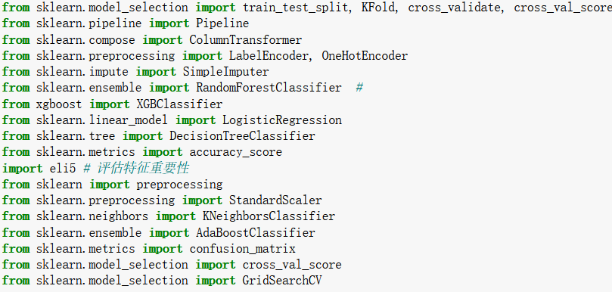
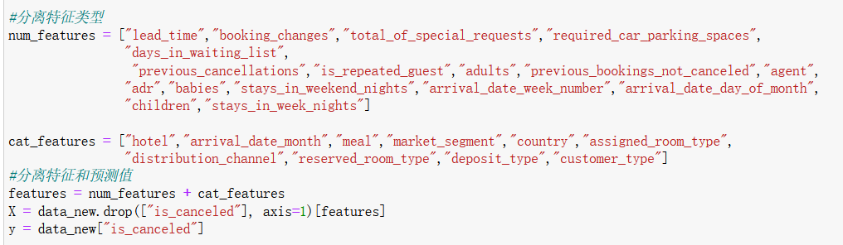
准备工作
1、导入机器学习包
2、特征分类

Slide 24
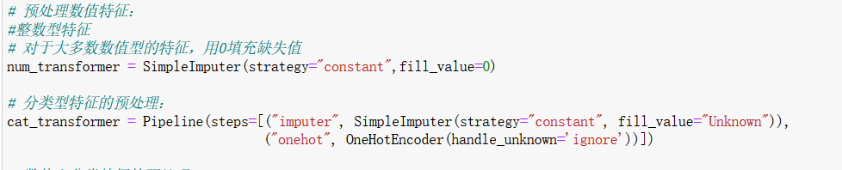
3、特征预处理
准备工作
整数型用0填充缺失值
OneHotEncoder :将分类特征数字化

Slide 25
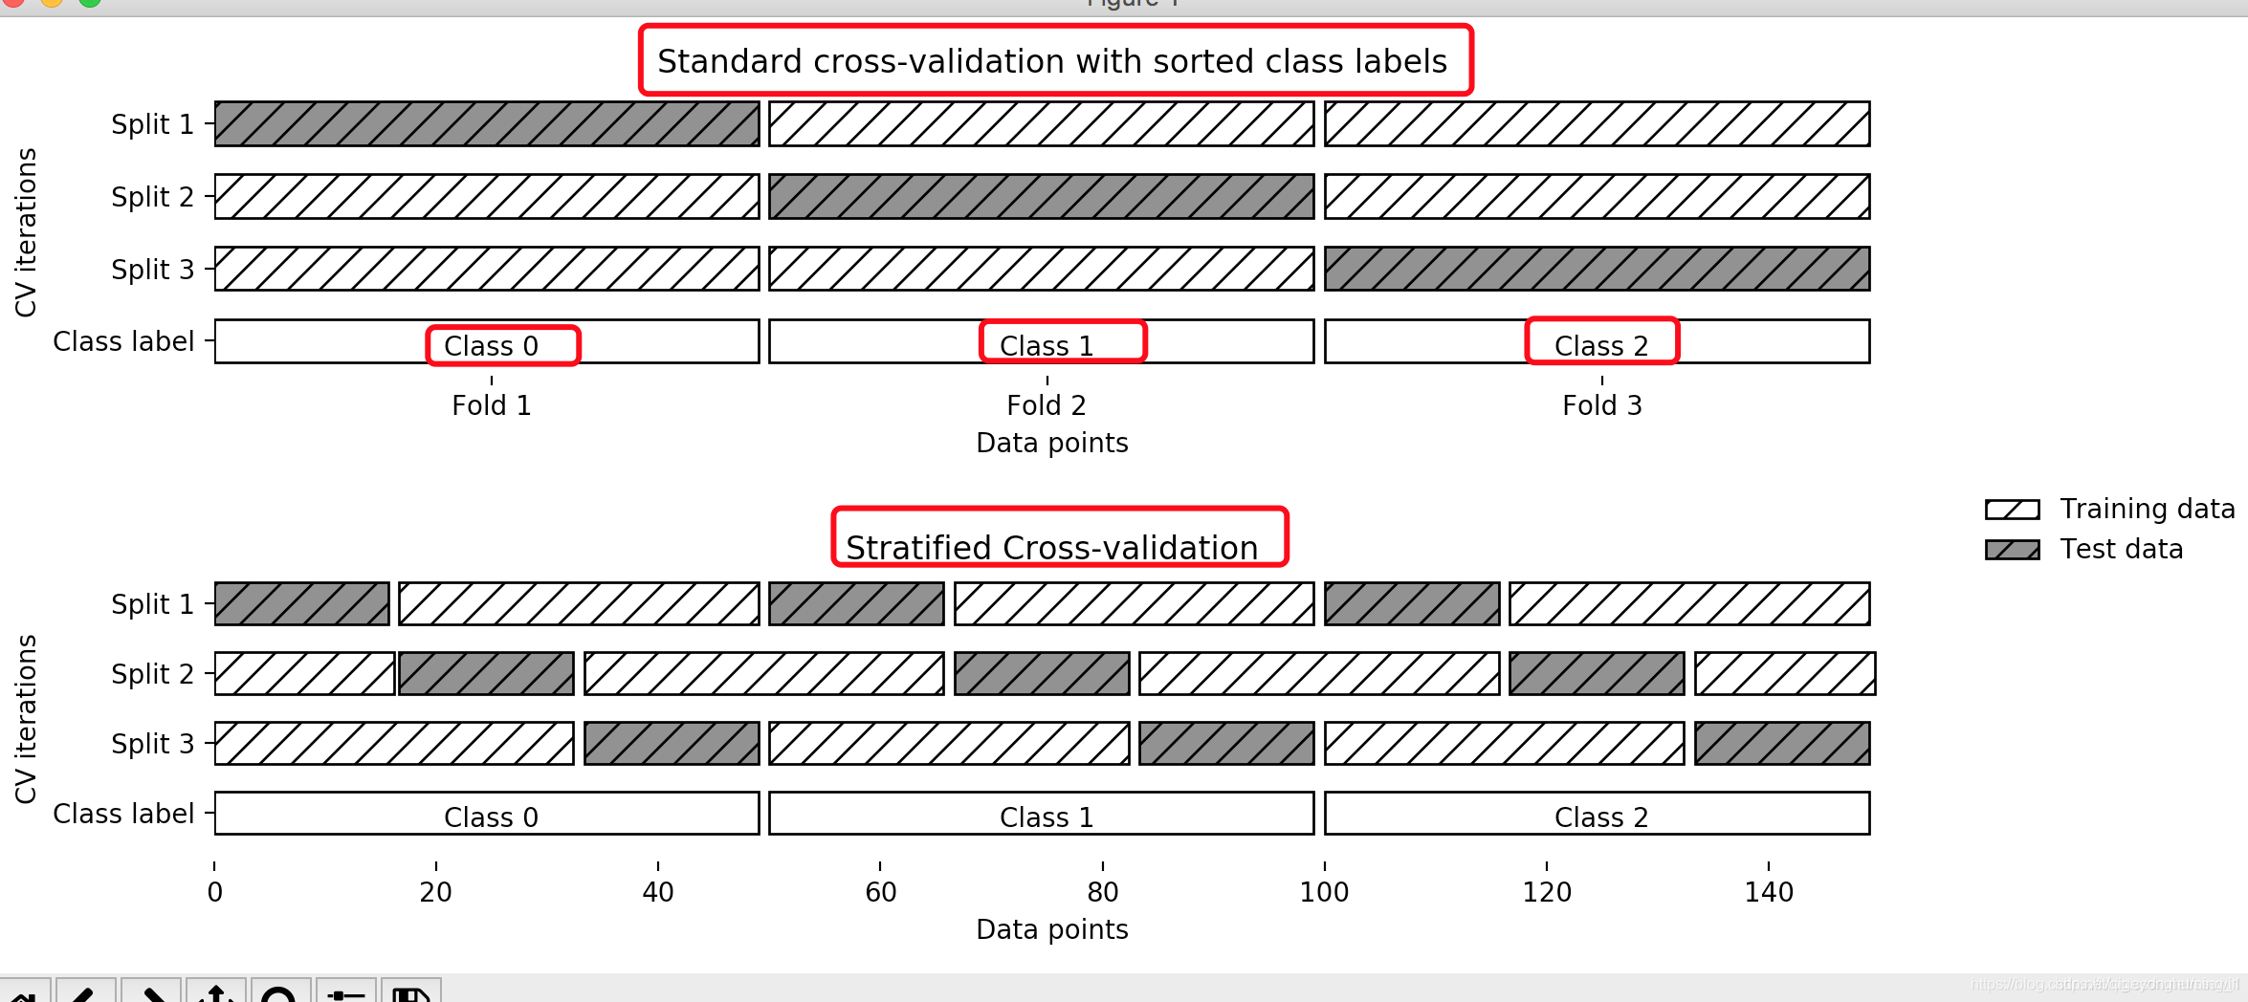
4、选择评估模型的统计方法
分层K-Fold 交叉验证
优点：对不平衡的数据比较友好
缺点：样本随机选取所以不适合时间序列数据

Slide 26
模型得分展示
结论：随机森林的表现最好

Slide 27
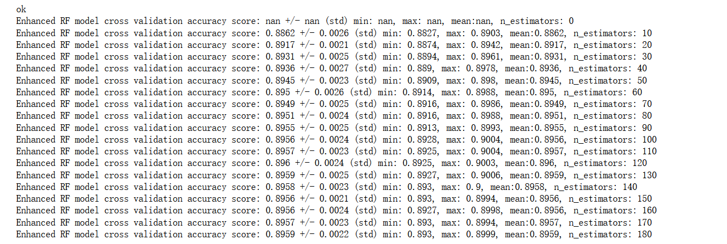
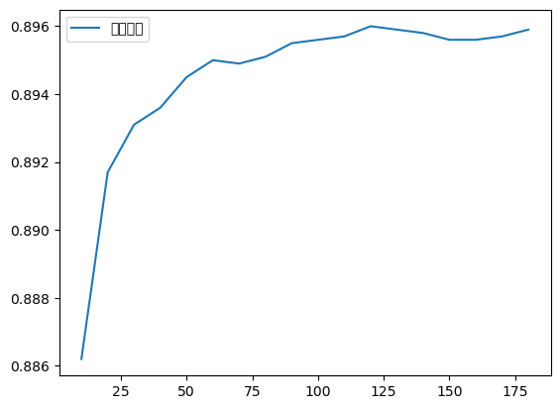
模型参数调优&学习曲线
根据曲线缩短参数范围

Slide 28
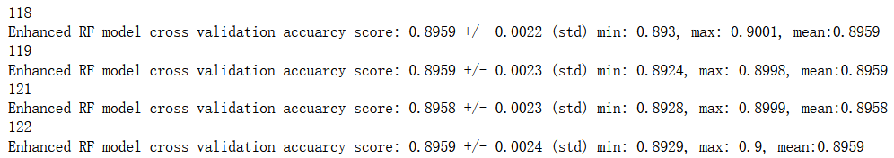
结果优化
可以发现n_estimators=120时，模型表现最好

Slide 29
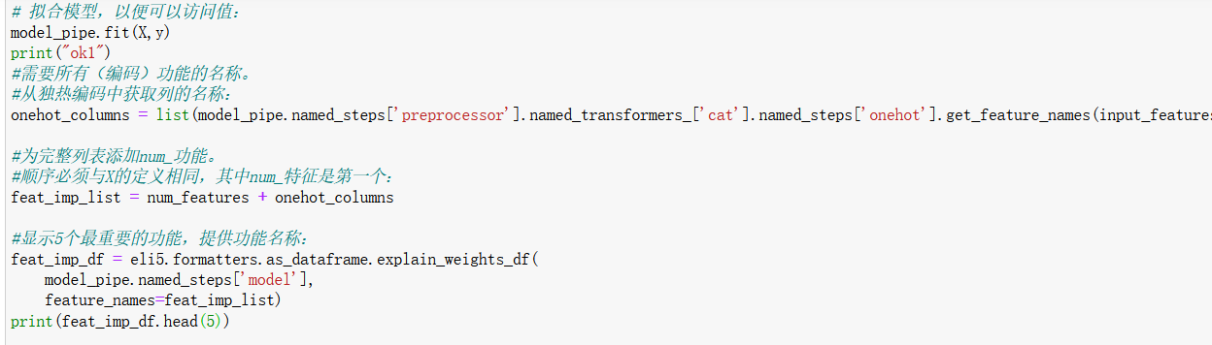
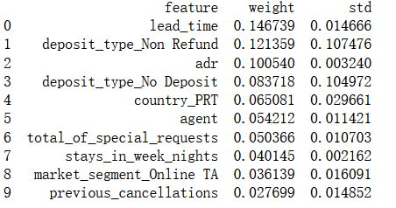
重要性评估
可以发现对模型影响大的前3个特征分别为：提前预定的时间、押金类型和人均价格（与相关系数结果不一）

Slide 30
项目反思
对随机森林的模型调优可以尝试更多方式（绘制曲线虽然直观但是速度慢且效率低）
是否可以在训练模型时包括所有的特征列？
分层K-Flod交叉验证是否是最优的评分方式？
表现次佳的模型比如XGBoost是否存在赶超RF的可能性？
特征值对于模型的重要性与相关系数有什么关系？

Slide 31

谢谢大家！

